Slide 1
Astrodinámica
Vicente Alvero Zambrano
Curso 2019/2020

Slide 2
Índice
Elementos orbitales
Propagador planetario
Trayectorias
Efecto de la rotación terrestre
Mass budget
¿Y luego?

Slide 3
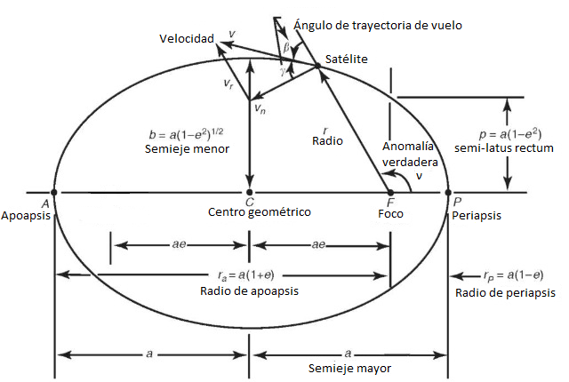
Elementos orbitales

Slide 4
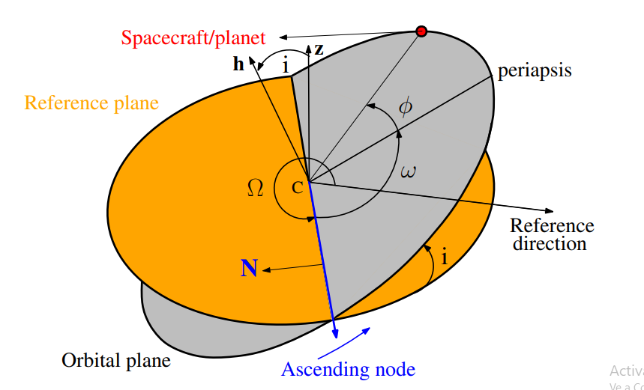


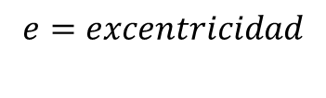
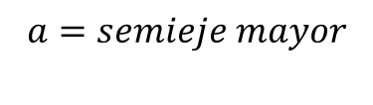


Elementos orbitales
$$Ω=longitud del nodo ascendente$$
$$ω=argumento del periapsis$$
$$L=longitud media$$
$$a=semieje mayor$$
$$e=excentricidad$$
$$i=inclinación$$

Slide 5
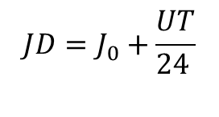
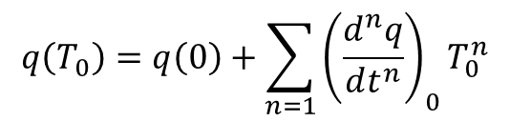
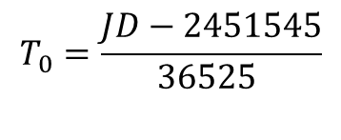
Propagador planetario
$$JD=J_{0}+\frac{UT}{24 }$$
$$J_{0}=367A−INT\left\{\frac{7}{4}\left[A+INT\left(\frac{M+9}{12 }\right)\right]\right\}+INT\left\{\frac{275M}{9}\right\}+D+1721013,5$$
$$T_{0}=\frac{JD−2451545}{36525 }$$
$$q\left(T_{0}\right)=q\left(0\right)+\sum_{n=1}{{\left(\frac{d^{n}q}{dt^{n}}\right)}_{0}T_{0}^{n}}$$

Slide 6
Propagador planetario
$$JD=J_{0}+\frac{UT}{24 }$$
$$J_{0}=367A−INT\left\{\frac{7}{4}\left[A+INT\left(\frac{M+9}{12 }\right)\right]\right\}+INT\left\{\frac{275M}{9}\right\}+D+1721013,5$$
$$T_{0}=\frac{JD−2451545}{36525 }$$
$$q\left(T_{0}\right)=q\left(0\right)+\sum_{n=1}{{\left(\frac{d^{n}q}{dt^{n}}\right)}_{0}T_{0}^{n}}$$

Slide 7
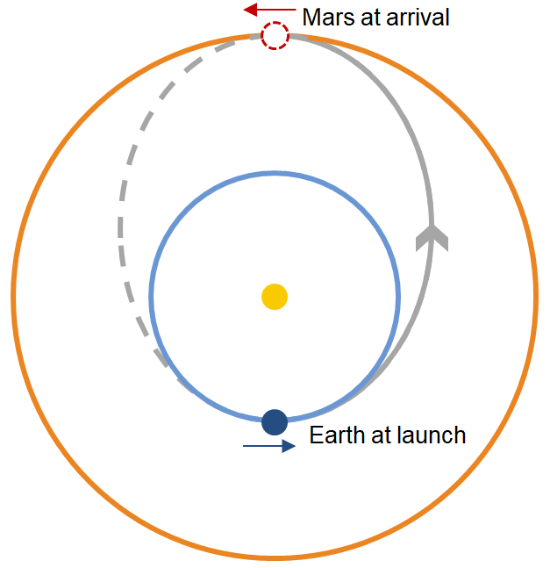
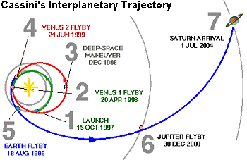
Trayectorias
Directo
Con asistencias

Slide 8
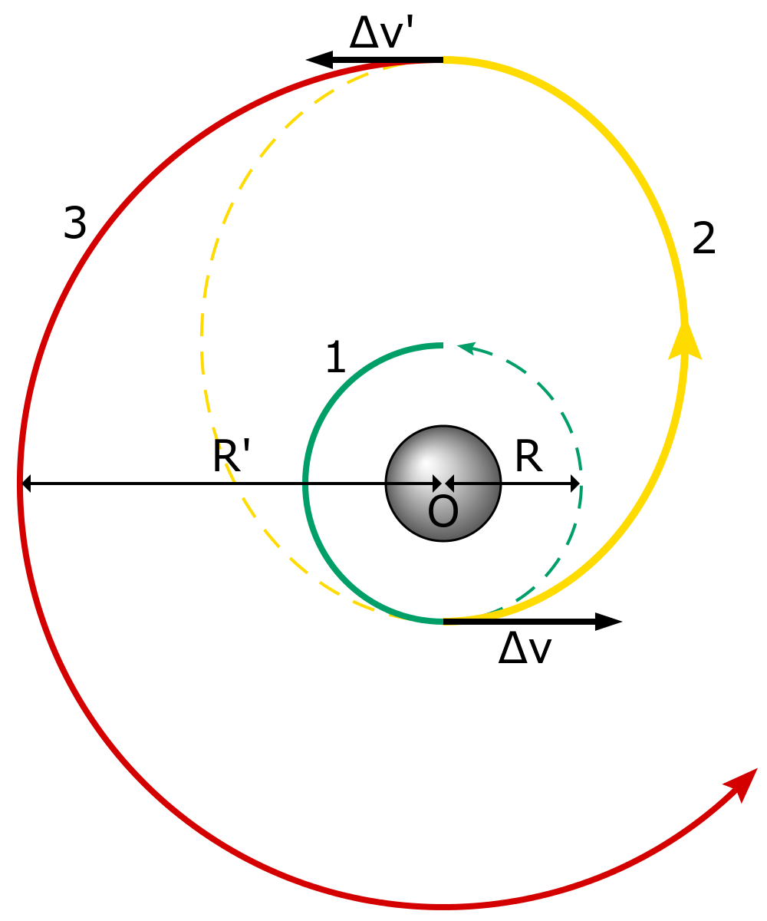
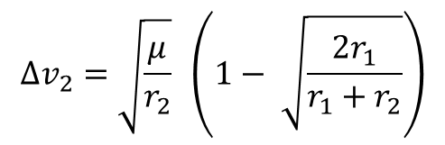
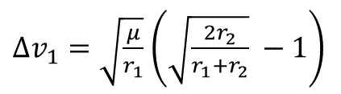
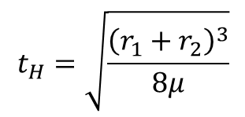
Trayectoria directa
Transferencia de Hohmann
$Δv_{1}=\sqrt{\frac{μ}{r_{1}}}$ $\left(\sqrt{\frac{2r_{2}}{r_{1}+r_{2}}} −1\right)$
$$Δv_{2}=\sqrt{\frac{μ}{r_{2}}} \left(1− \sqrt{\frac{2r_{1}}{r_{1}+r_{2}}}\right)$$
$$t_{H}=\sqrt{\frac{{\left(r_{1}+r_{2}\right)}^{3}}{8μ}}$$

Slide 9
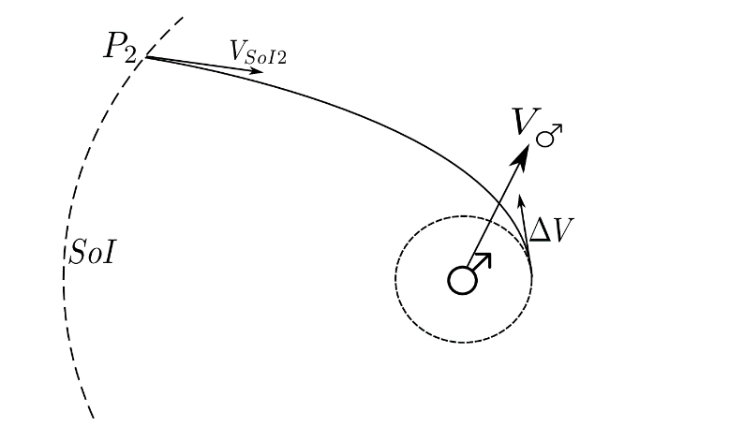
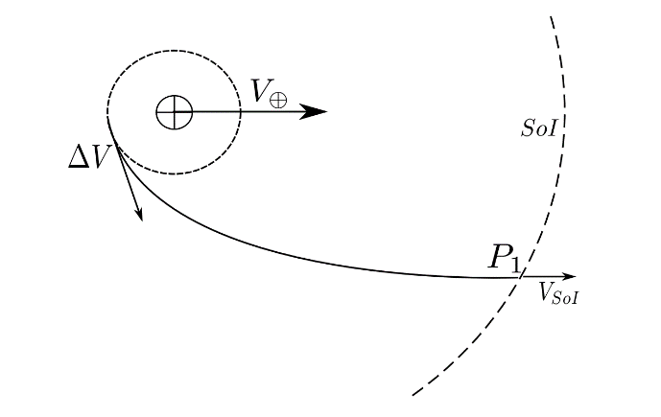
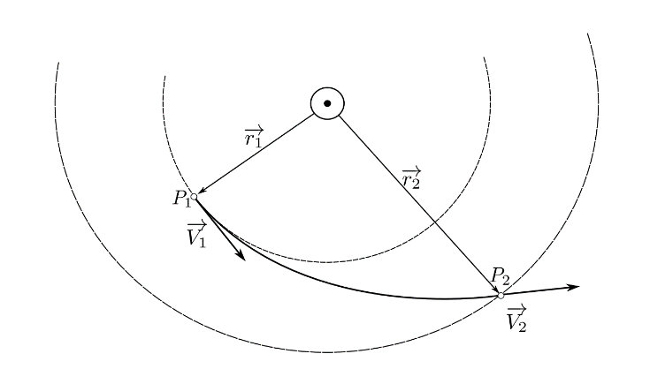
Patched conics
Fase geocéntrica
Fase heliocéntrica
Fase planetocéntrica

Slide 10
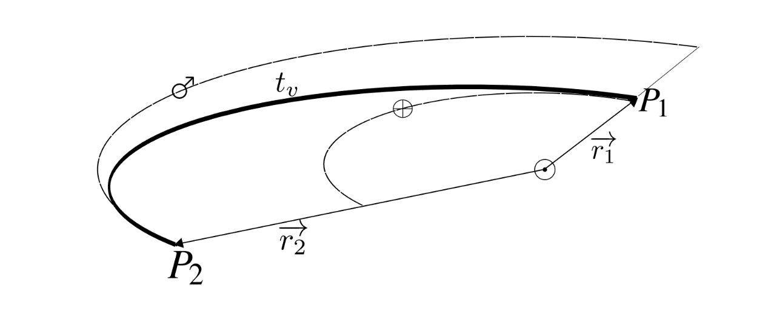
Probema de Lambert
Conocido un punto inicial, final y el tiempo de vuelo, se pretende conocer la órbita que une esos puntos en ese espacio de tiempo

Slide 11
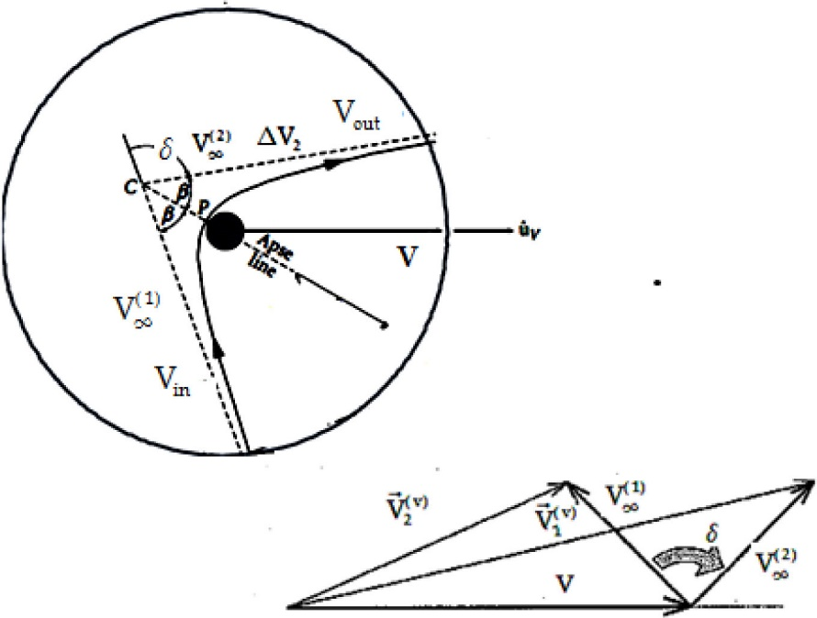
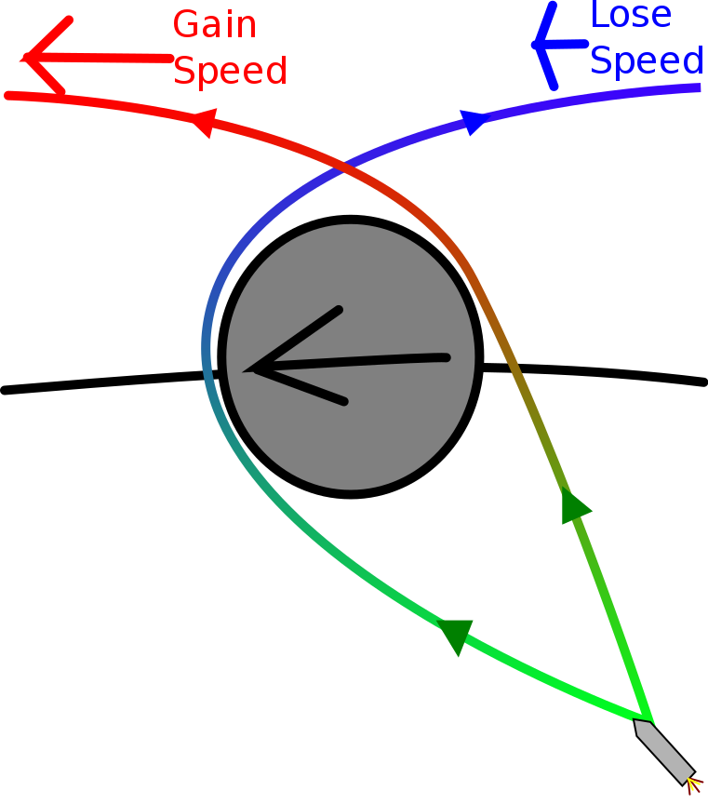
Asistencias gravitatorias

Slide 12
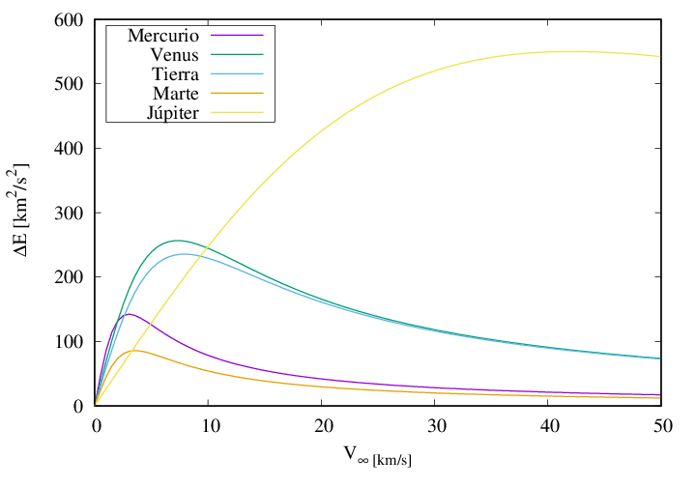
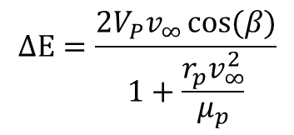
Asistencias gravitatorias
Energía por asistencias
$$ΔΕ=\frac{2V_{P}v_{∞}\cos{(β)}}{1+\frac{r_{p}v_{∞}^{2}}{ μ_{p} }}$$

Slide 13
Software

Slide 14
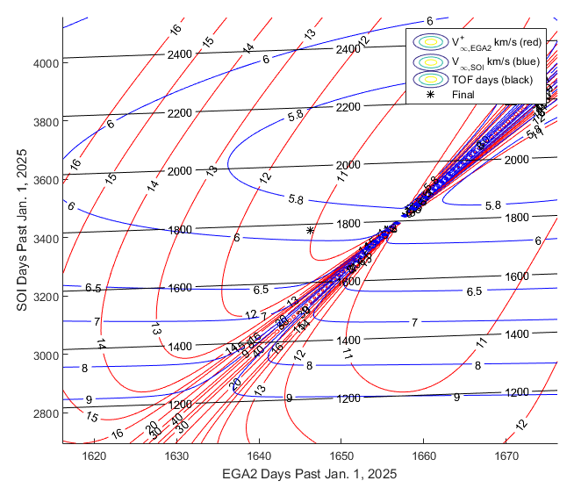
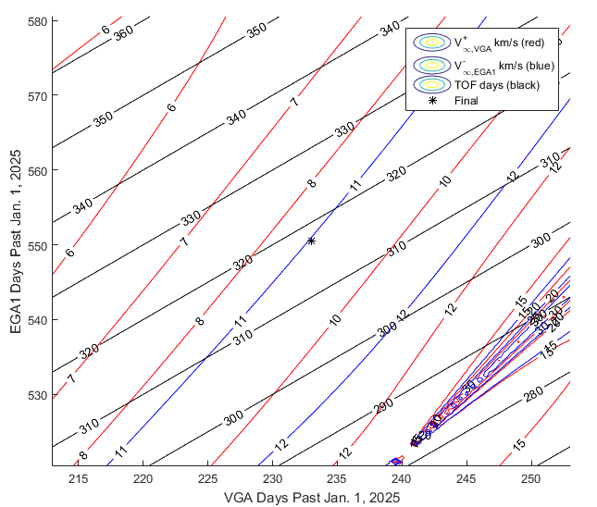
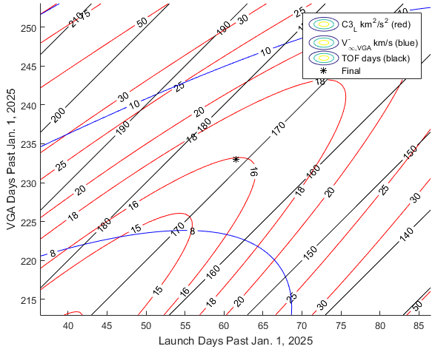
Porkchop plots

Slide 15
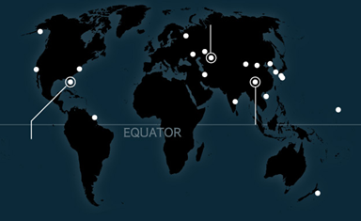
Efecto de la rotación terrestre

Slide 16

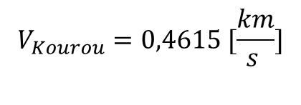
Efecto de la rotación terrestre
$Ω_{Tierra}= \frac{2∗π}{t_{Tierra}}$=$\frac{2∗π}{24∗3600}=7,2722∗{10}^{−5} [\frac{rad}{s }]$
$$V_{Kourou}=Ω_{Tierra}∗R_{Tierra}∗\cos\left(φ_{Latitud}\right)$$
$$V_{Kourou}=0,4615 [\frac{km}{s }]$$

Slide 17
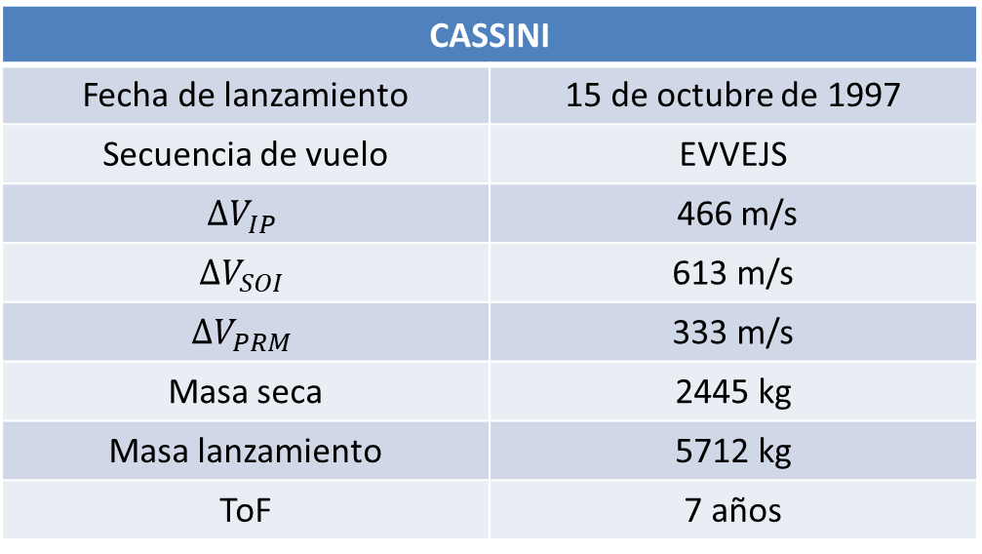
Mass budget
CASSINI
Fecha de lanzamiento | 15 de octubre de 1997
Secuencia de vuelo | EVVEJS
$$ΔV_{IP}$$ | 466 m/s
$$ΔV_{SOI}$$ | 613 m/s
$$ΔV_{PRM}$$ | 333 m/s
Masa seca | 2445 kg
Masa lanzamiento | 5712 kg
ToF | 7 años

Slide 18
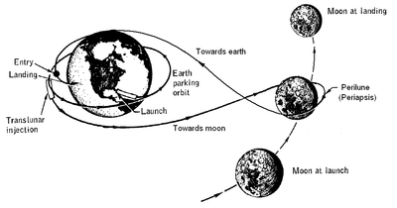
¿Y luego?

Slide 19
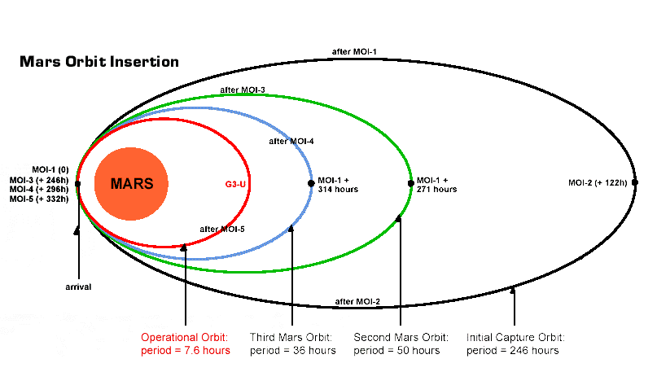
¿Y luego?

Slide 20
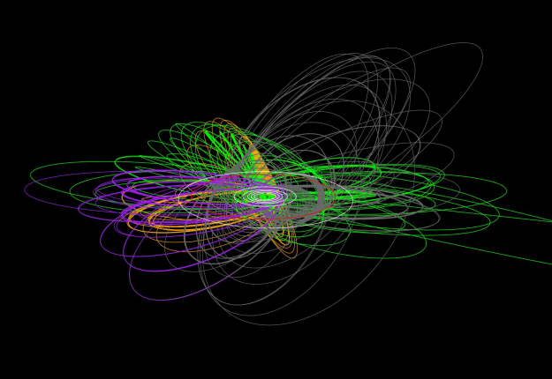
¿Y luego?

Slide 21


